Slide 1
オンライン臨床教育評価システム
D E B U T 2
Dental training Evaluation and taBUlation SysTem
【 メディカルスタッフQRコード用マニュアル 】

Slide 2
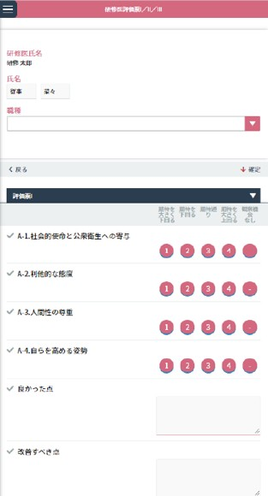
< 研修歯科医の評価 >
研修歯科医評価票I／II／III
< 評価票入力画面 >
評価対象研修歯科医情報エリア
評価者情報入力エリア
保存メニュー
評価票選択エリア
評価票入力エリア
メディカルスタッフとして、研修歯科医の評価票Ⅰ／Ⅱ／Ⅲの評価入力を行う方法を説明します。
研修歯科医の氏名が記録されたQR コードを病院から受け取り、あるいは、研修歯科医から QR コードを直接、
提示された時は、そのQR コードをスマホで読み取っていただき、「 研修歯科医の評価」画面にアクセスしてください。
研修歯科医評価票の入力
「評価対象研修歯科医エリア」には、研修歯科医の氏名が表示されています。誤りがないかご確認ください。
「評価票選択エリア」を使って、入力する評価票を切替できます。
「評価票入力エリア」にて、あてはまると思われる数字をクリックしてください。
-----------------------------------------------------------------------------------------
評価票の評価入力について：
評価票Ⅰは、A1 〜 4、評価Ⅲについては、C1 〜 4 について、それぞれ評価します。
評価票Ⅱについては、他の評価票と同様に、B1 〜 9 の項目にある数字をクリックして評価入力することが できます。
加えて、評価票Ⅱについては、もうひとつの評価入力方法として、「 マーク」をクリックすると下位の詳細項目が表示され、そちらにて、あてはまる数字をクリックして評価することができます。

Slide 3
そして、画面下にある「総合評価」を入力します。その評価点が前画面「評価票Ⅱ」での評価として反映されます。
下位の評価画面では、右下の「次項目」をクリックすることで B1 〜 B9 まで連続で入力することができます。左下の「一覧に戻る」をクリックして前画面に戻ってから、B1 〜 B9 それぞれの下位画面に移行することも できます。
-----------------------------------------------------------------------------------------
3.何かお気づきの点等あれば、「 良かった点」「 改善すべき点」の欄にご記入ください。
4, 入力後は、「 保存メニュー」にある「確定」をクリックし、入力した評価内容を登録します。

